Slide 1
Г р у п а
“Незабудка” “nezÁbudka”

Slide 3
Білінгвальна освіта
Дітки навчаються
українській,
словацькій та
англійській мовам

Slide 4
З дітками працюють
Цибик
Анастасія Василівна
Дата народження: 25.02.1988р.
Освіта : повна вища
Назва закладу,рік закінчення:Ужгородський державний університет.
Рівненський МЕГУ .
Спеціальність «Зарубіжна література та російська мова». Вчитель початкової школи. Організатор початкової освіти. Вихователь дітей дошкільного віку.
Кваліфікація: філолог,викладач зарубіжної л-ри та російської мови. Вчитель початкової школи. Організатор початкової освіти. Вихователь дітей дошкільного віку.
Працює в ЗДО №42: з 2016р.
Педагогічний стаж: 6 років
Кваліфікаційна категорія: « Спеціаліст першої категорії»
Педагогічне кредо: «Щасливе, усміхнене обличчя дитини в садочку – найвища оцінка діяльності вихователя»;
Проблемне питання: «Нетрадиційні техніки малювання, як засіб розвитку дитячої образотворчої діяльності

Slide 5
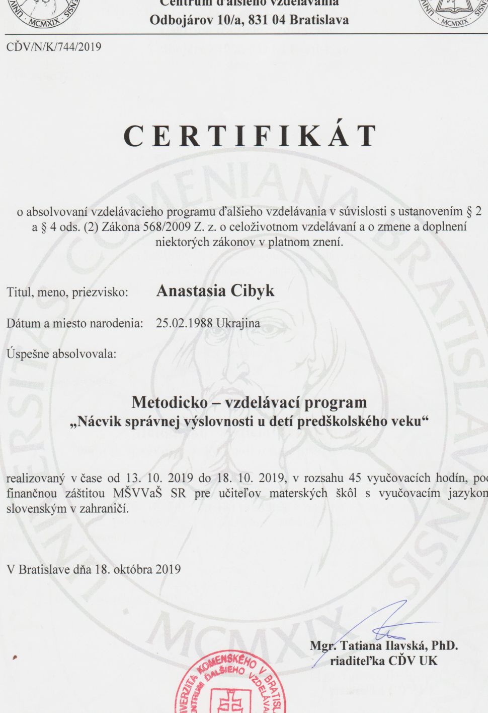
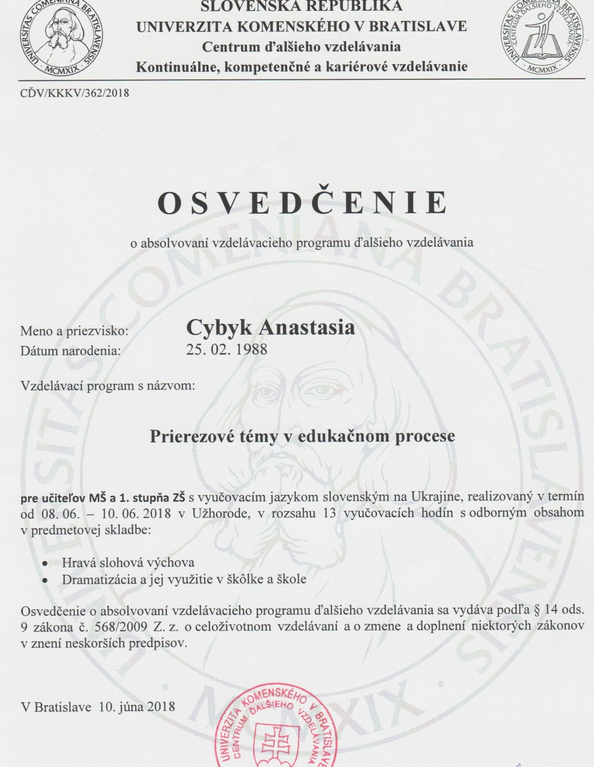
Та інші…

Slide 6
Торинець
Лариса Миколаївна
Дата народження: 08.10.1975р.
Освіта : повна вища
Назва закладу,рік закінчення: Рівненський МЕГУ
Спеціальність: . Вихователь дітей дошкільного віку.
Кваліфікація: Вихователь дітей дошкільного віку.
Працює в ЗДО №42: з 2018р.
Педагогічний стаж: 1 рік
Кваліфікаційна категорія:
Педагогічне кредо :Любити те , що робиш і йти вперед крок за кроком”
Проблемне питання: « Формування свідомого ставлення до праці через ознайомлення дошкільників з професіями»

Slide 7
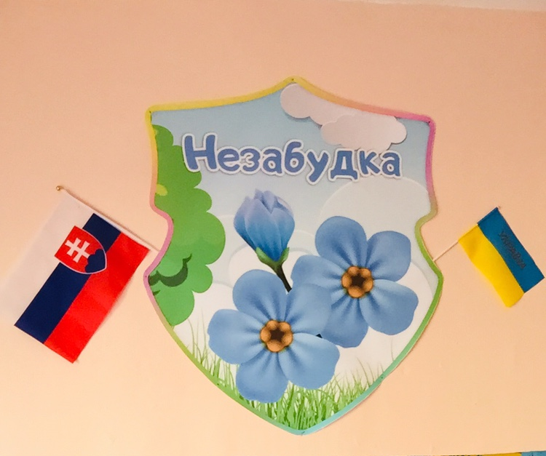
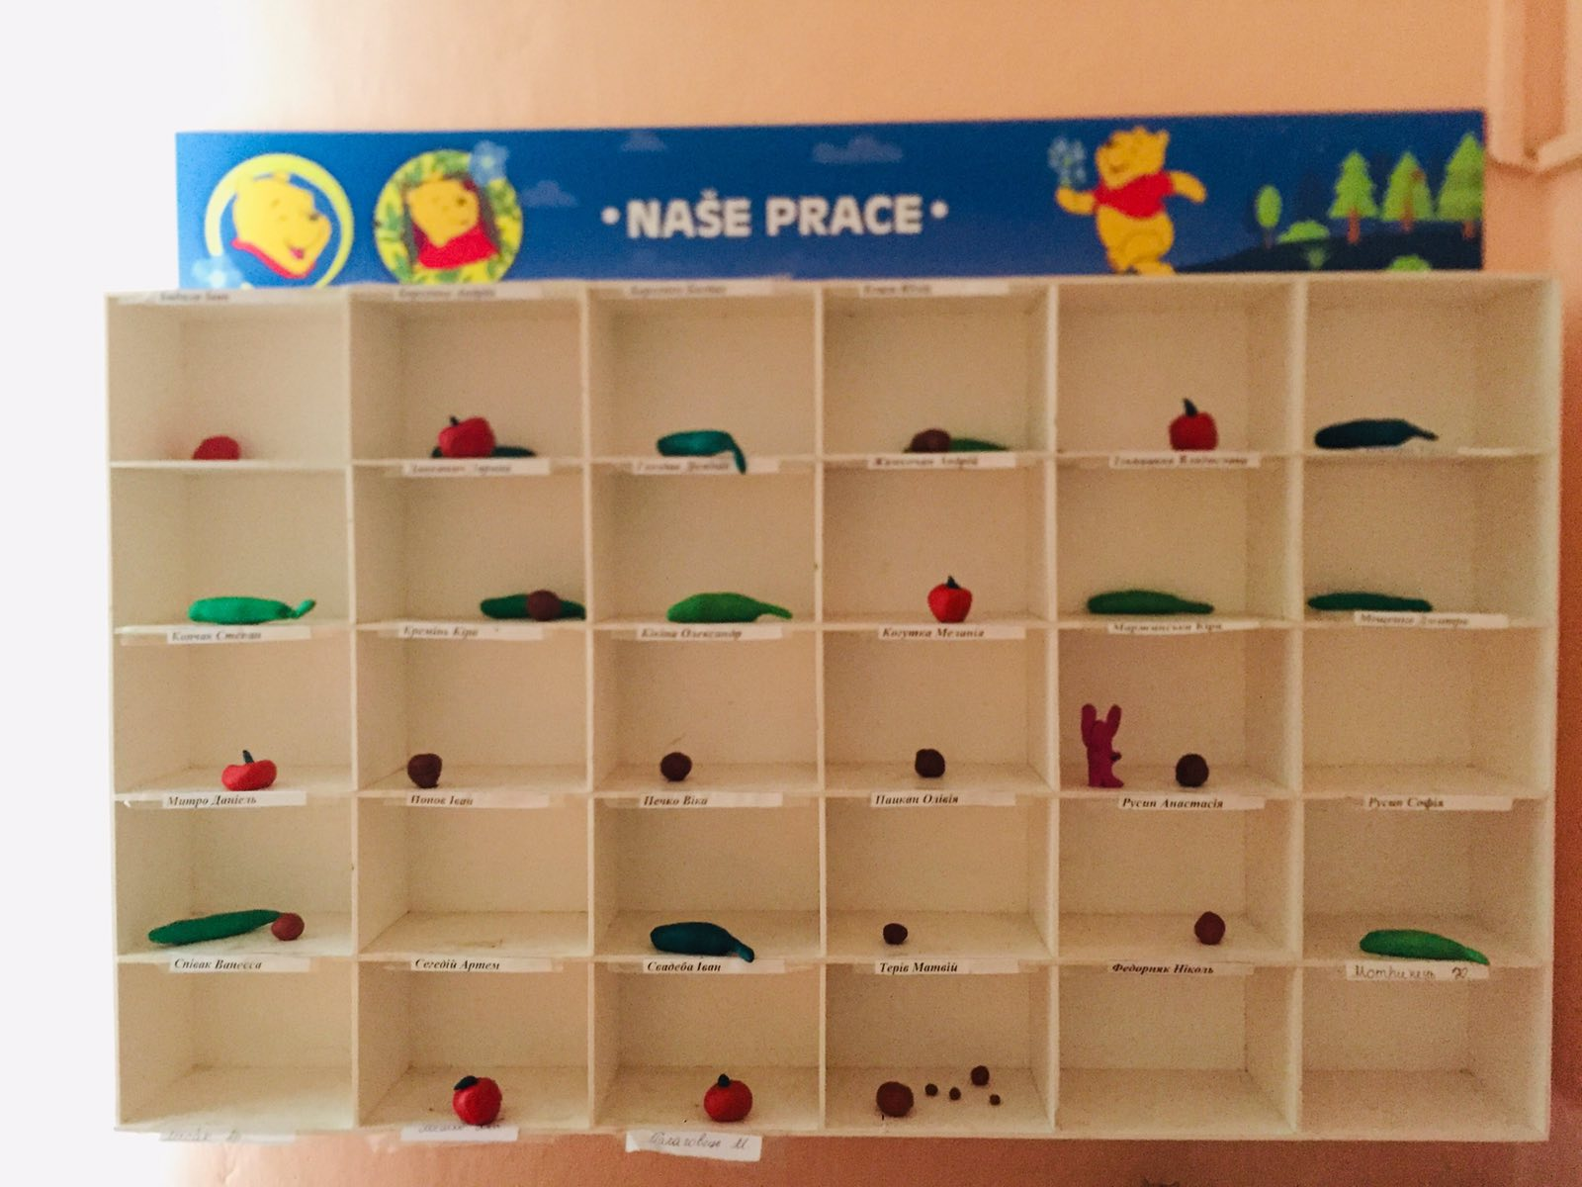
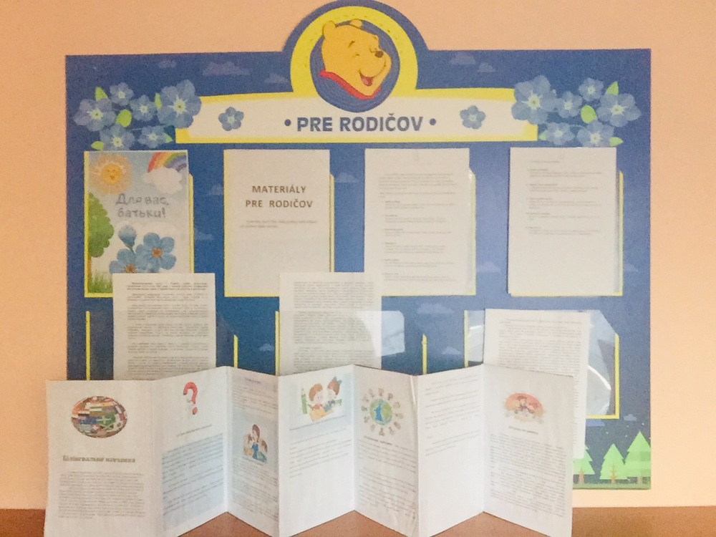
Життя нашої групи

Slide 8
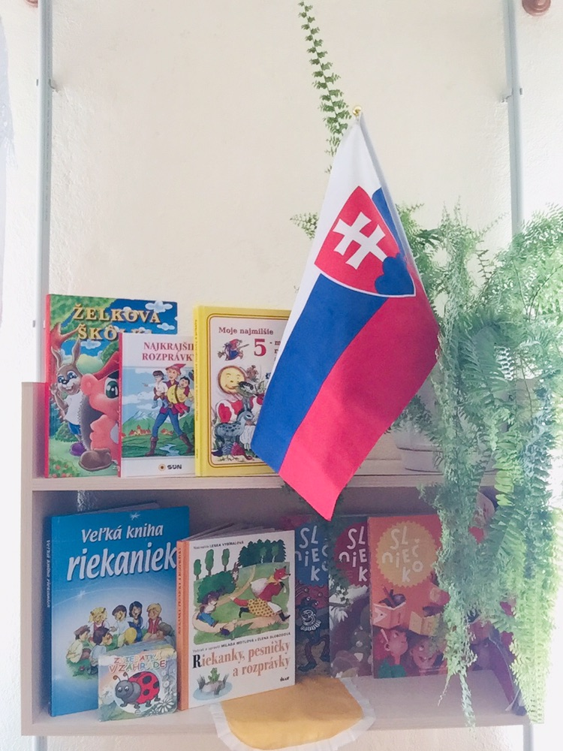
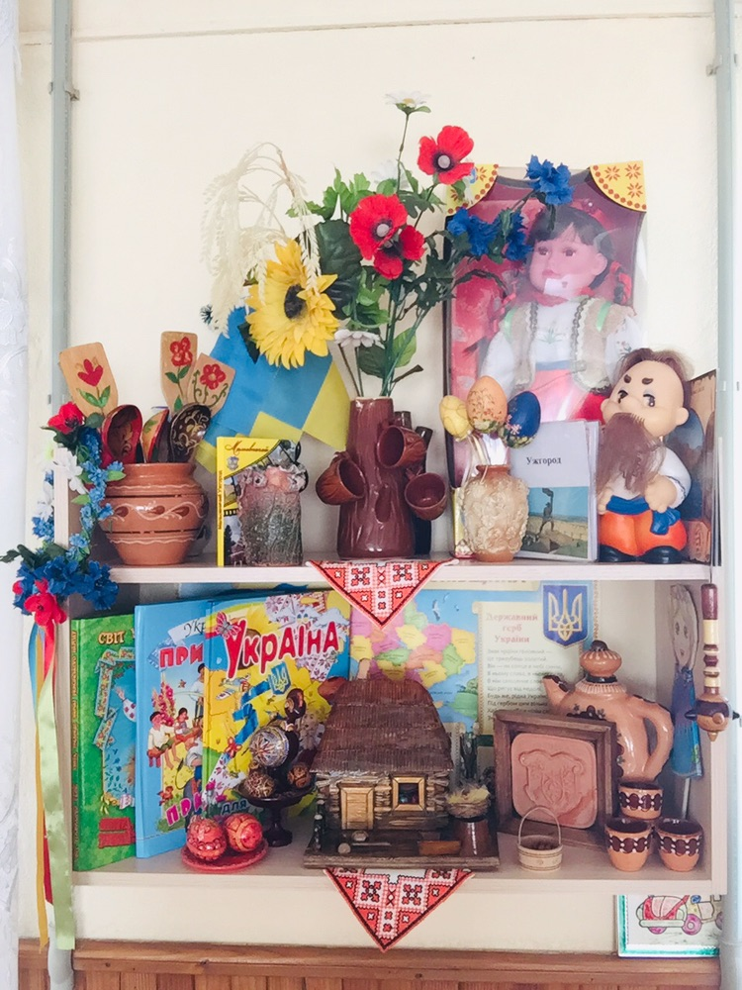

Slide 9
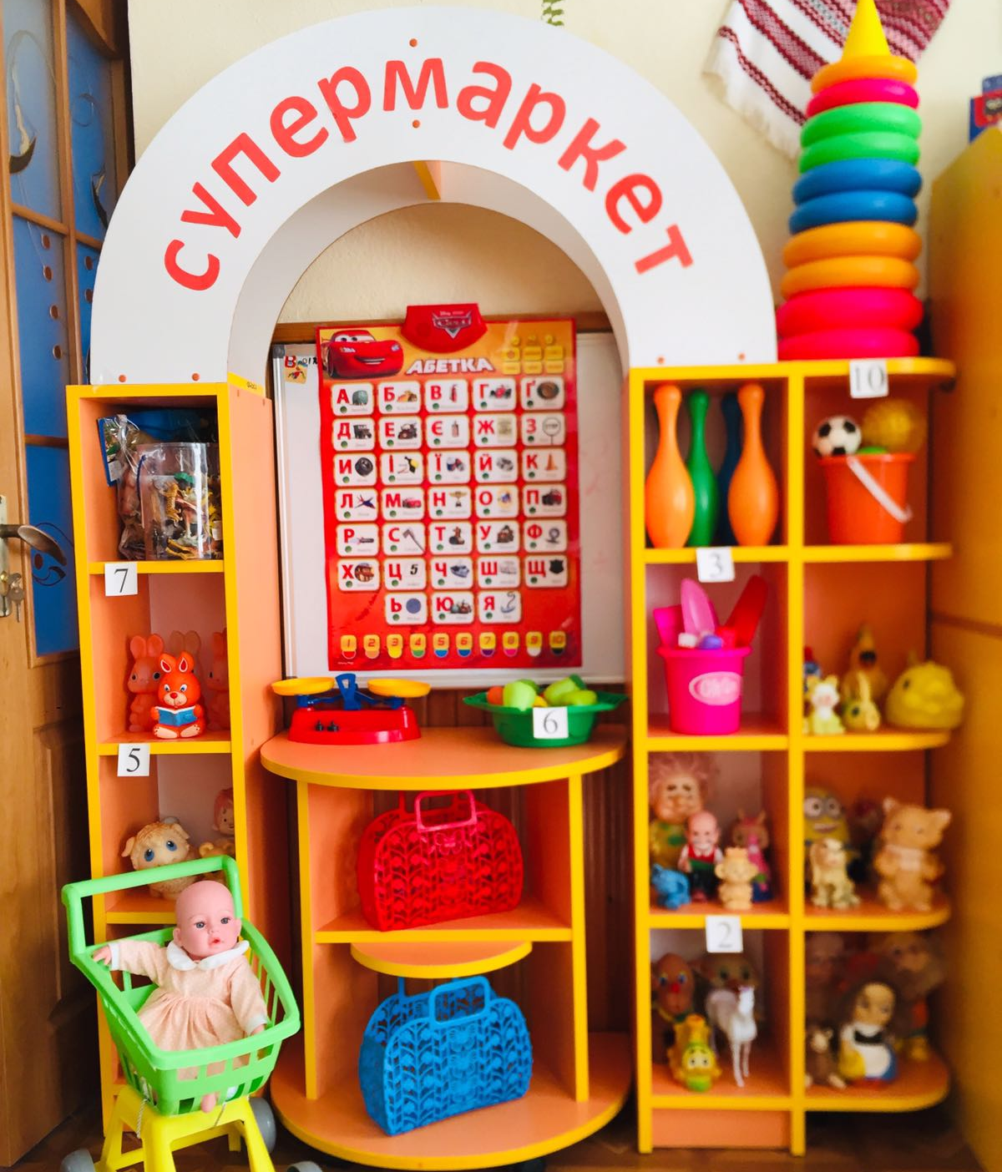
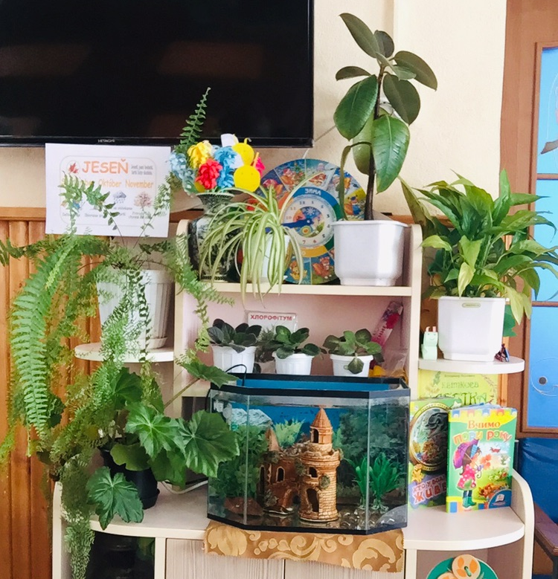
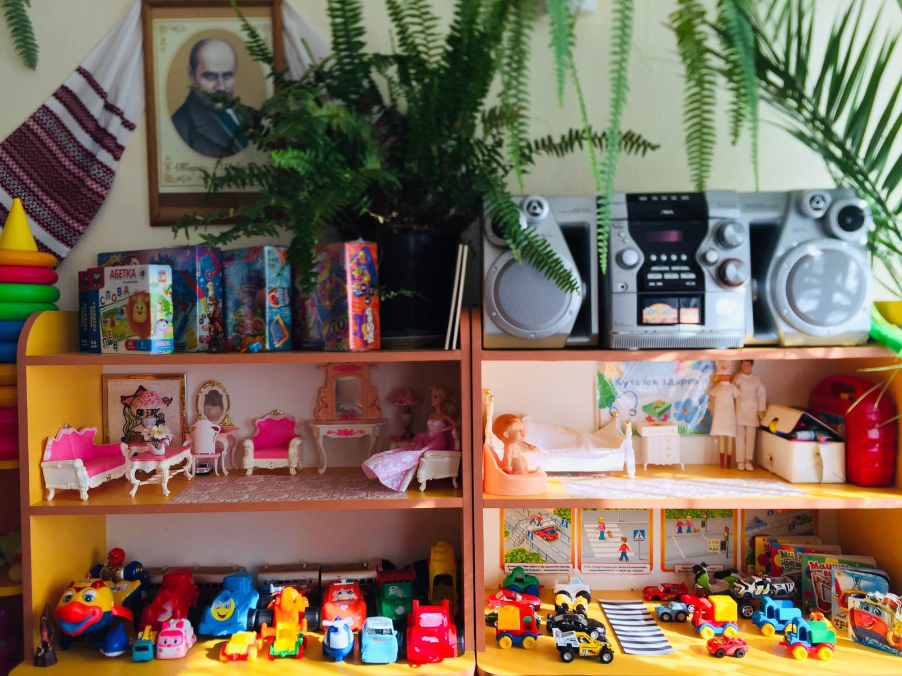

Slide 10
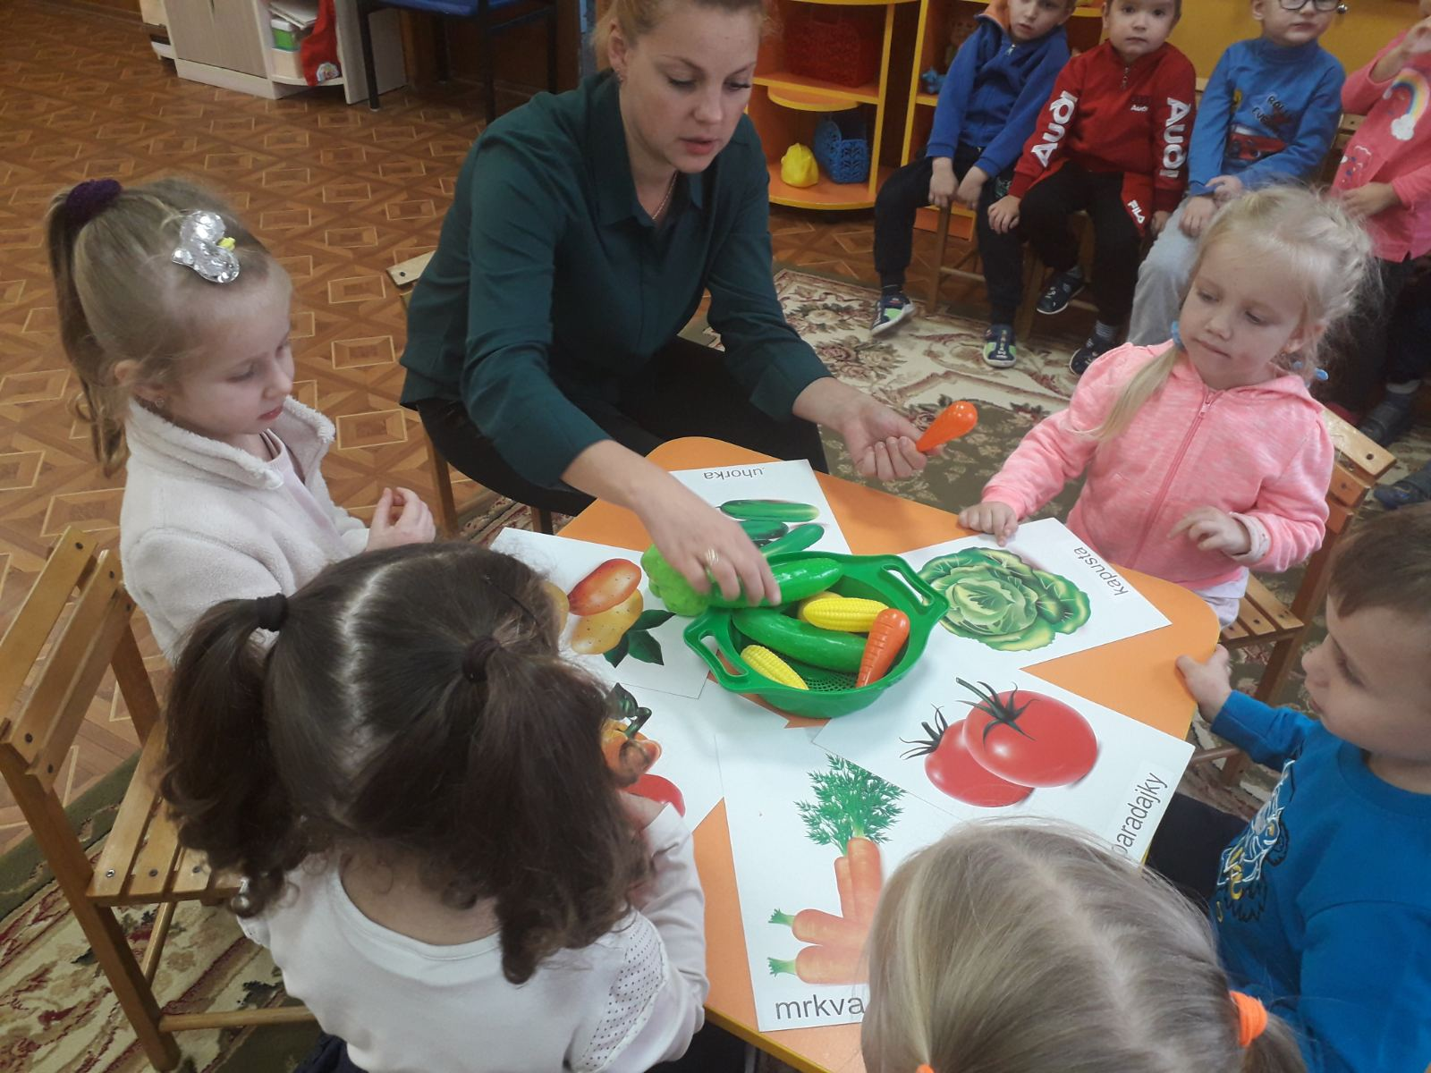
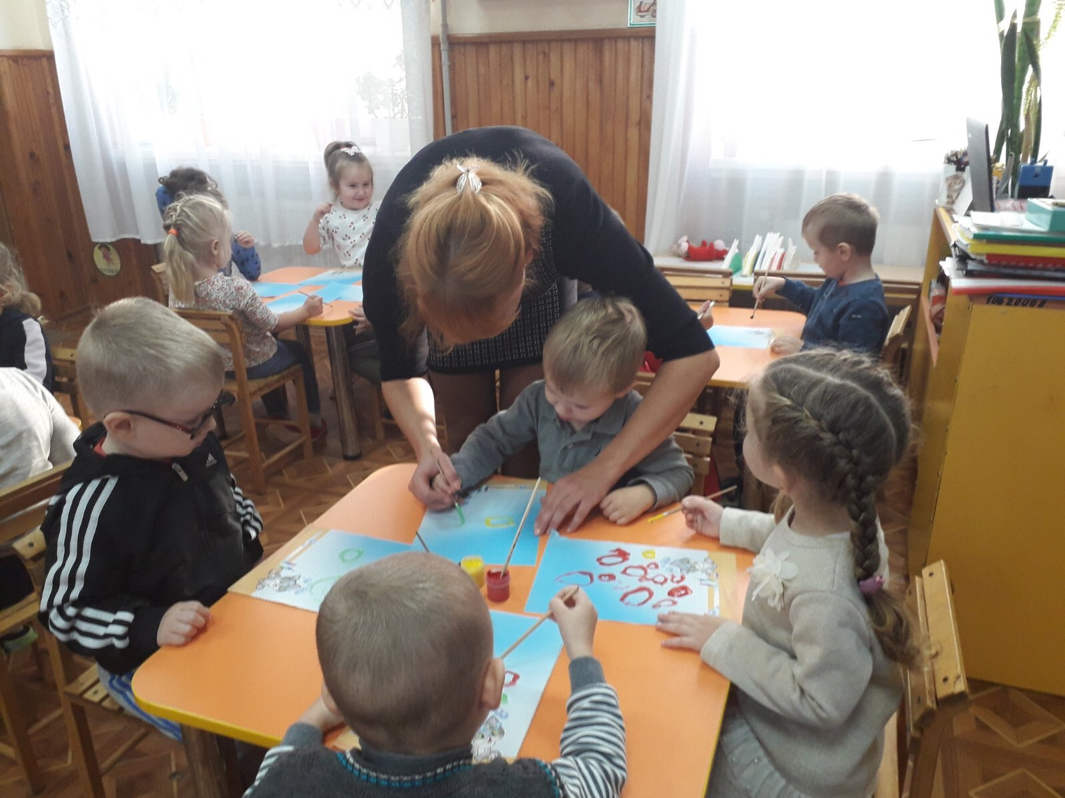
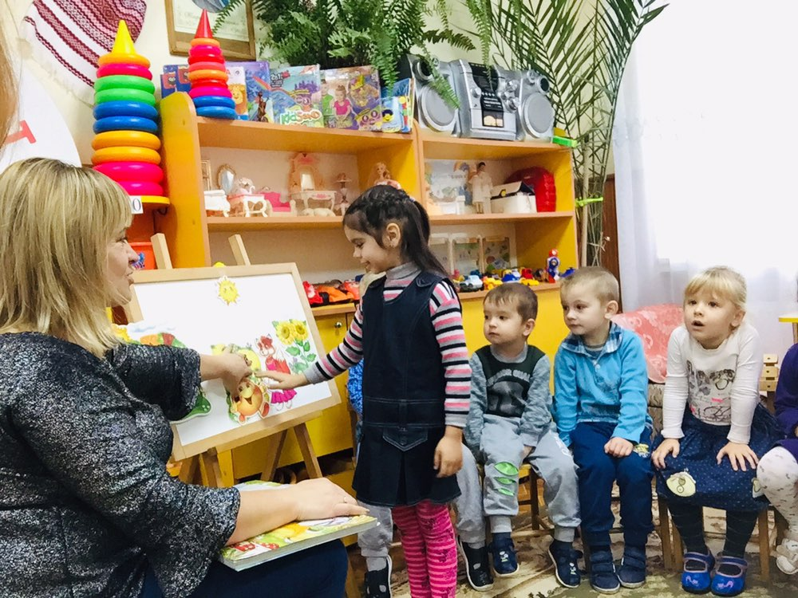
Немає часу на ниття, Бо ждуть цікаві заняття: Музичне, ліпка,
малювання, Ще й порахуємо старанно, Розучим вірш,
розкажем казку. Що ще? На вулицю - гуляти, В рухливі ігри дружно грати.

Slide 11
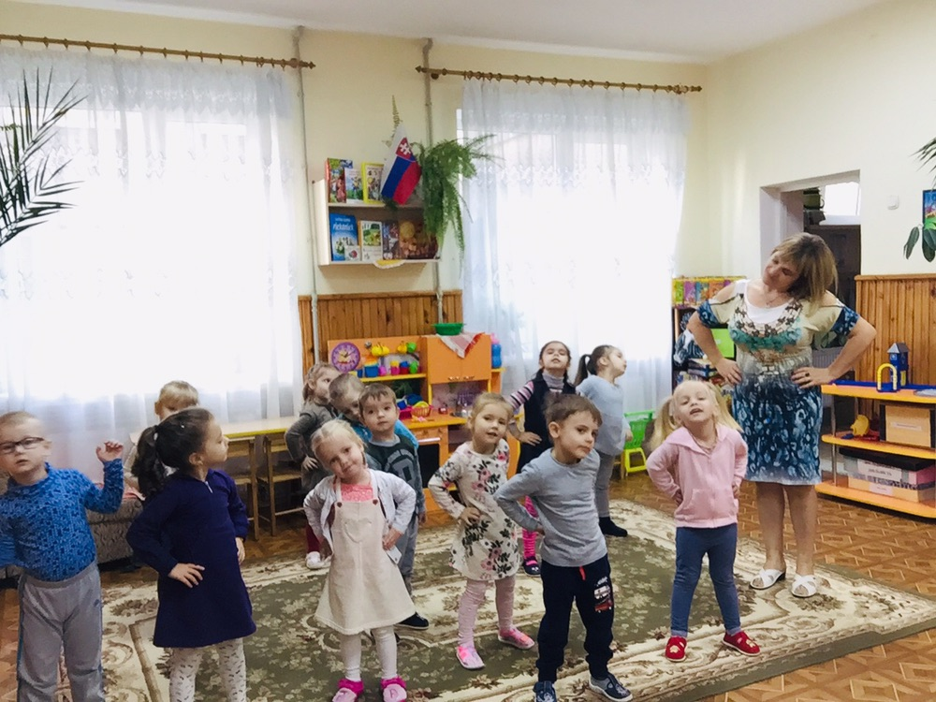
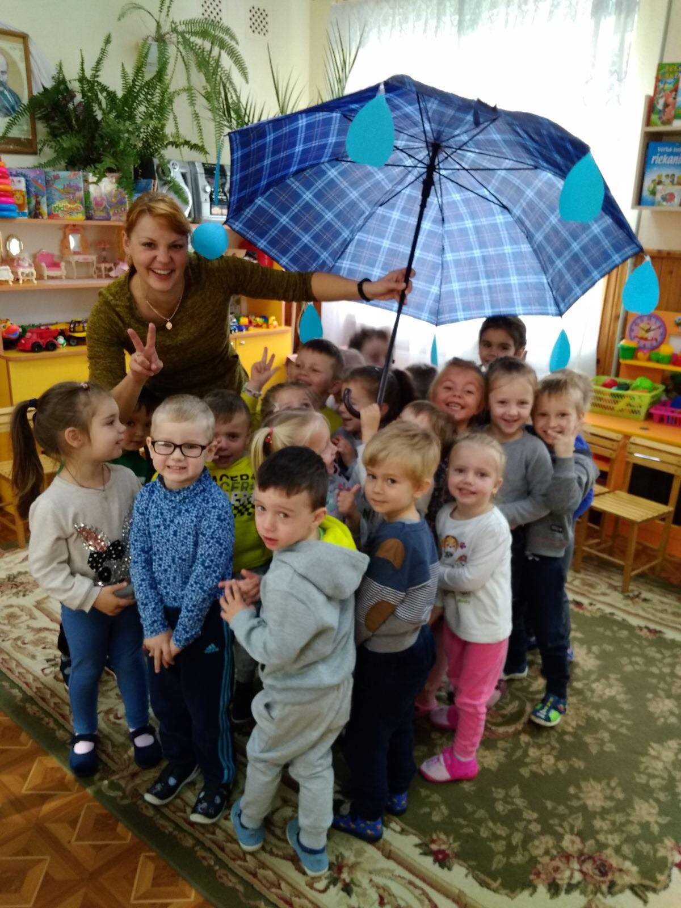
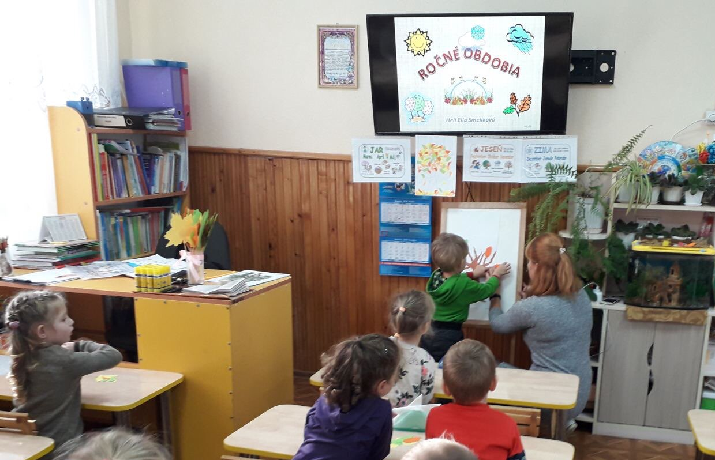

Slide 12
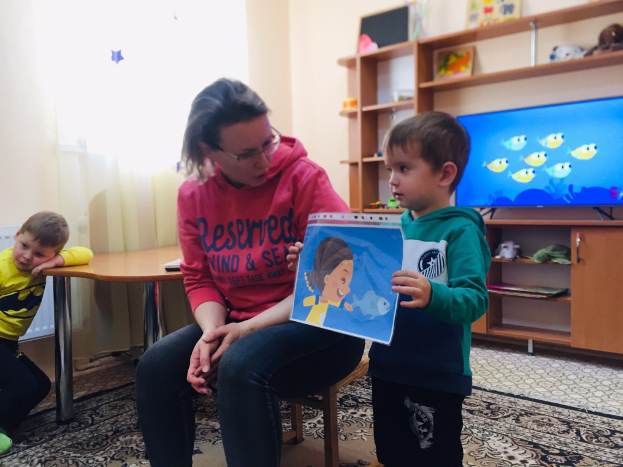
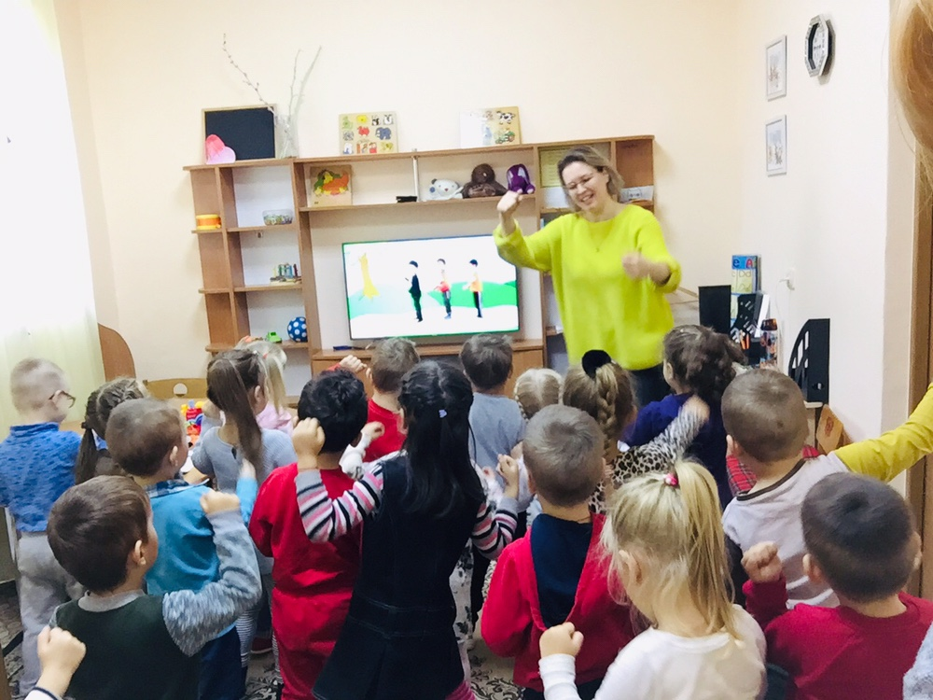
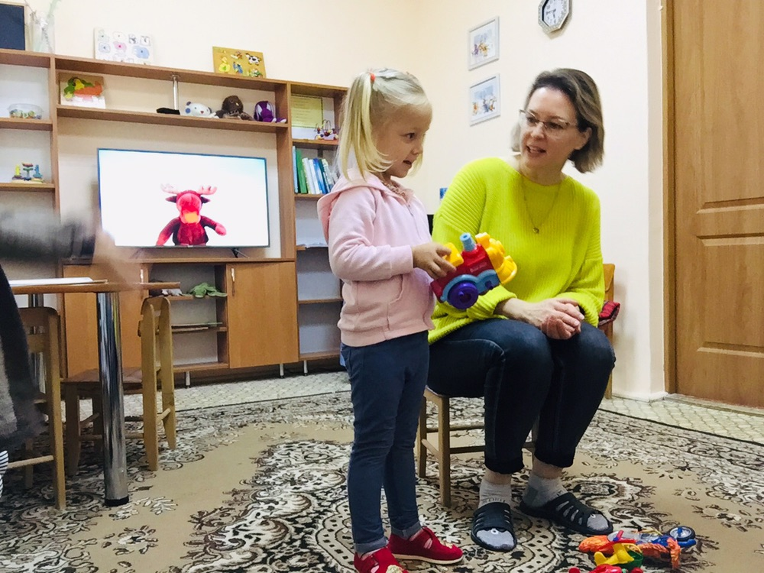

Slide 13
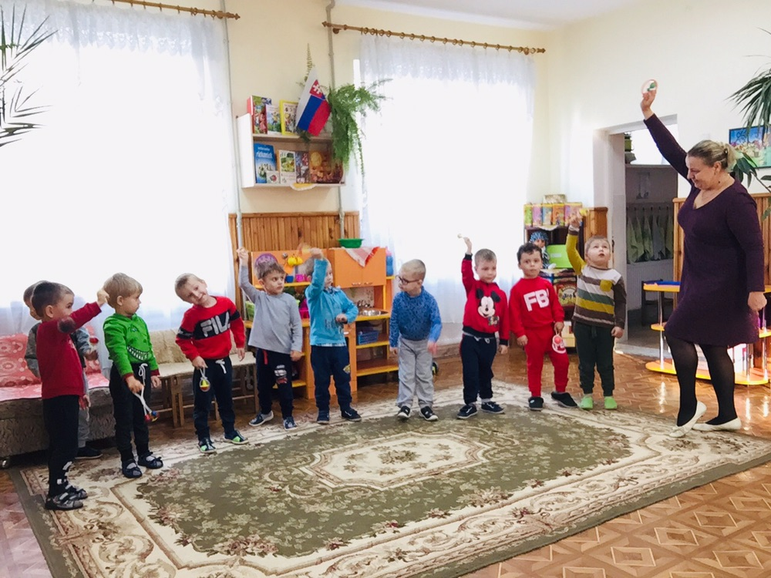
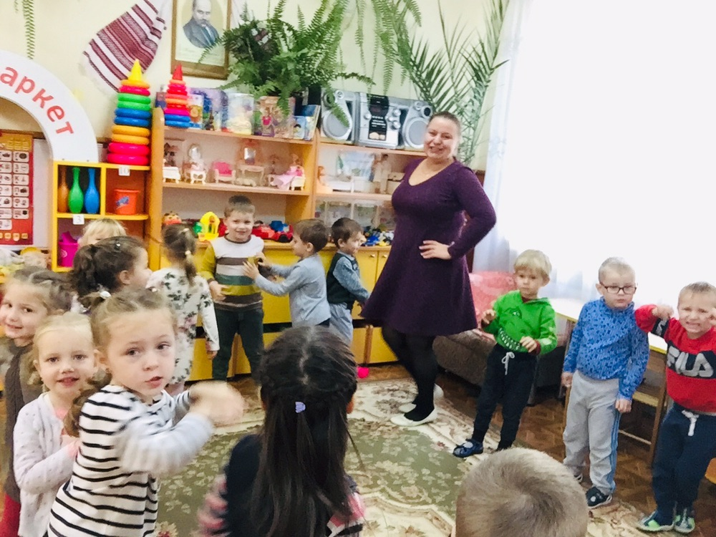
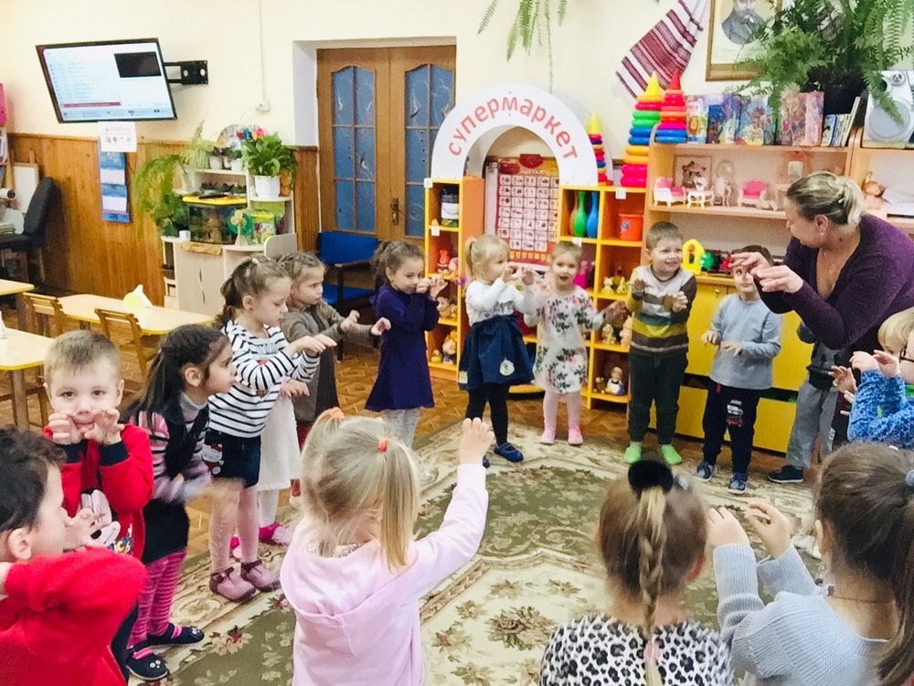
Часу діточки не гають:
То заграють, то співають.
Іграшок у нас багато –
Вони хочуть танцювати.

Slide 14
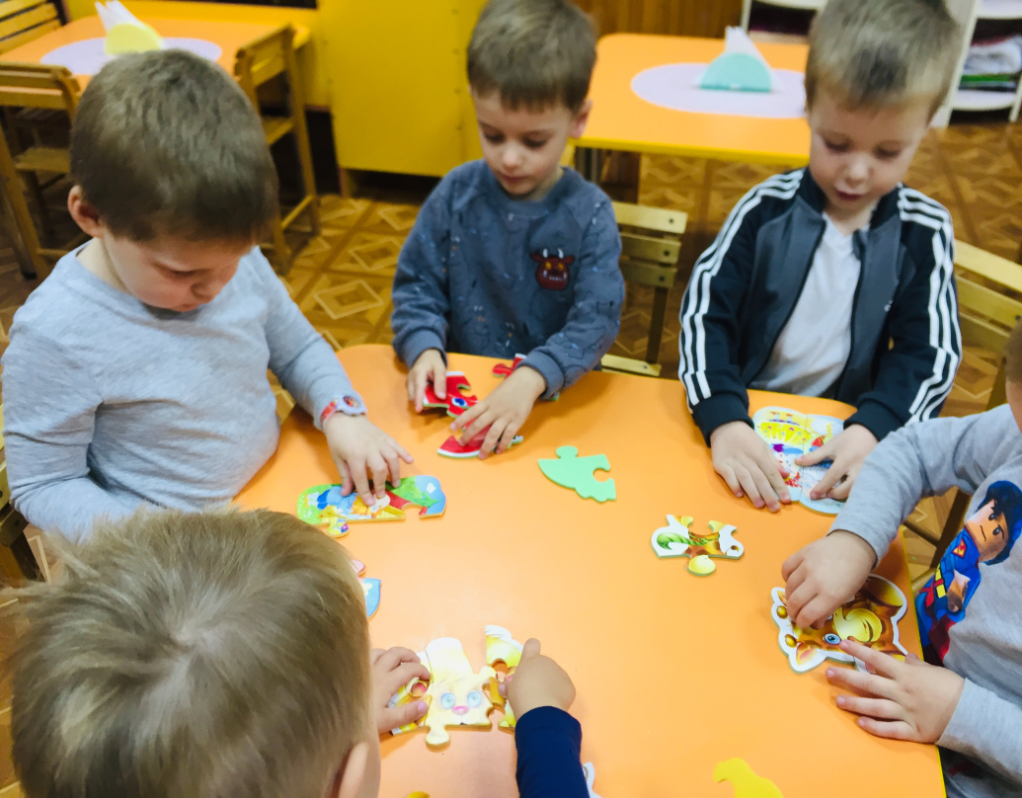
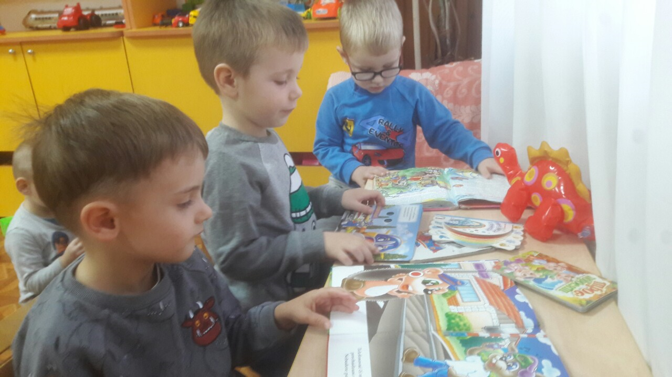
Гарні у нас іграшки: Машинки, ляльки, пазли та ведмеді. весело нам з ними грати

Slide 15
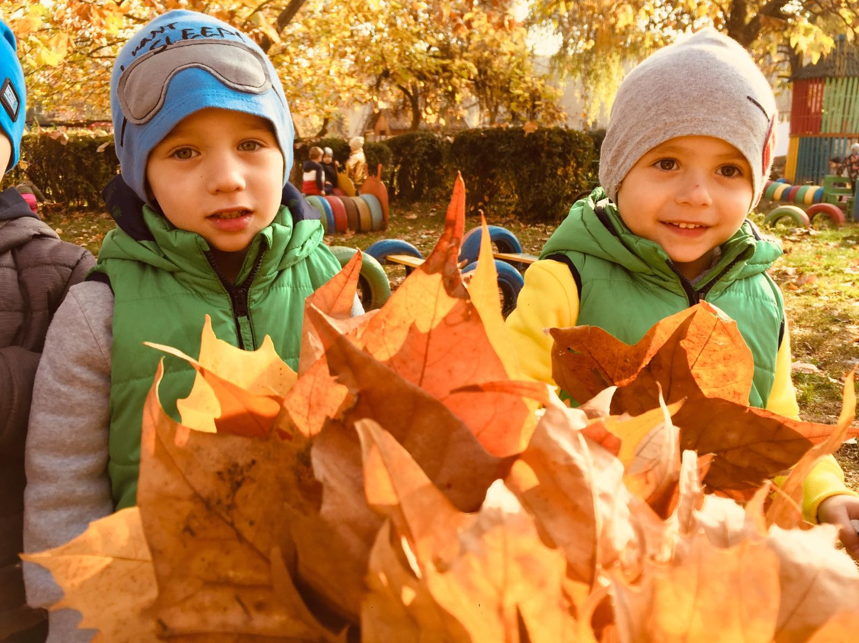
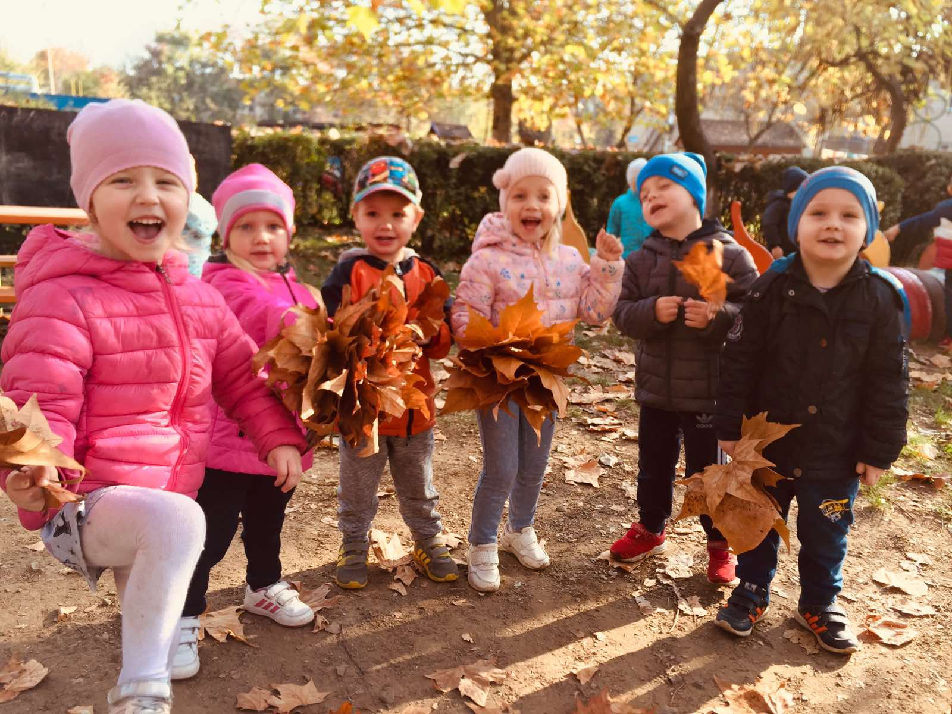
Ми веселі дітлахи

